Slide 1
স্বাগতম
কন্টেন্ট সম্পাদনায়,
মুহাম্মদ এমদাদ হোছাইন
সহকারি শিক্ষক
পাইন্দং উচ্চ বিদ্যালয়
ফটিকছড়ি,চট্টগ্রাম।
মোবাইল নং-০১৮১৩-৮৫৮২১১
Email:endadhossain321@gmail.com
বিটিটি ব্যাচ নং-২৬
ID NO:01050260763
টিচার্স ট্রেনিং কলেজ,চট্টগ্রাম।

Slide 2
তথ্য ও যোগাযোগ প্রযুক্তি শ্রেণি:ষষ্ঠ
সময়:৫০ মিনিট

Slide 3
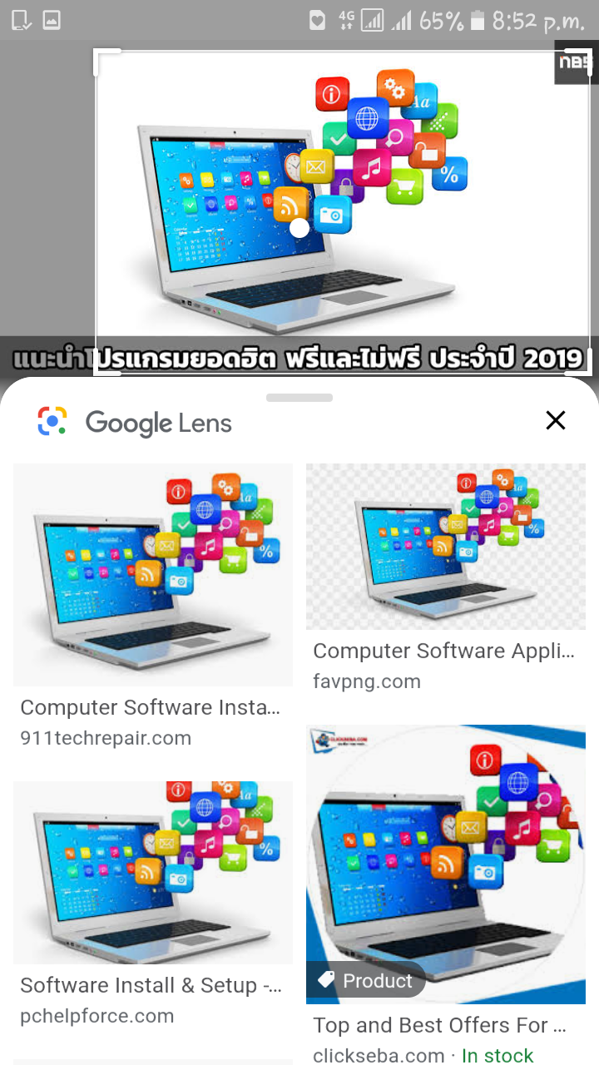
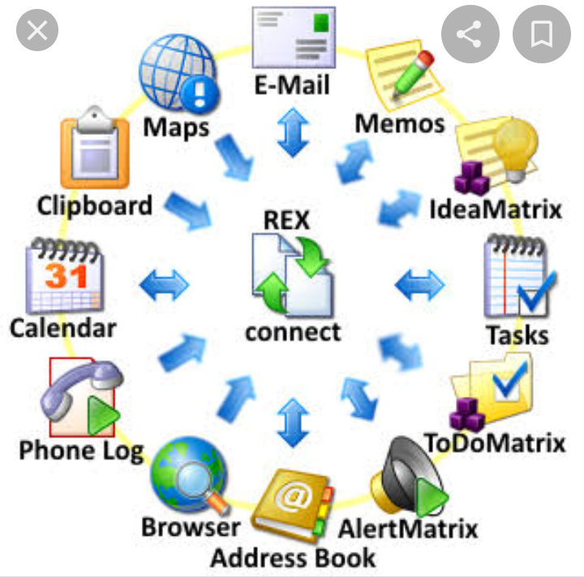

Slide 4
অ্যাপ্লিকেশন সফটওয়্যার
অধ্যায়:দ্বিতীয়
পাঠ:৮

Slide 5
এই পাঠ শেষে শিক্ষার্থীরা....
1। অ্যাপ্লিকেশান সফটওয়্যার কী তা বলতে পারবে।
২। অ্যাপ্লিকেশান সফটওয়্যারের কাজ কী তা ব্যাখ্যা করতে পারবে।
৩। অ্যাপ্লিকেশান সফটওয়্যারের প্রয়োজনীয়তা বর্ণনা করতে পারবে।
Notes:
এই স্লাইডটি শিক্ষকের জন্য, শিক্ষক ইচ্ছা করলে হাইড করে রাখতে পারেন অথবা দেখানো যেতে পারে।

Slide 6
অ্যাপ্লিকেশন সফটওয়্যার এর পরিচয়ঃ
অ্যাপ্লিকেশন সফটওয়্যার বা কম্পিউটার অ্যাপ্লিকেশন বলতে বিশেষ ধরনের কম্পিউটার প্রোগ্রামকে বোঝায় যা দিয়ে কম্পিউটারে বিভিন্ন ধরনের কাজ করতে পারে।
যেমনঃ- মজিলা ফায়ার ফক্স,অপেরা,গুগল ক্রম ,সাফারি, ইত্যাদি।

Slide 7
অ্যাপ্লিকেশান সফটওফয় কাজঃ
অ্যাপ্লিকেশান সফটওয়ারের মাধ্যমে আমরা অফিস ও বিভিন্ন
প্রতিষ্ঠানের সব ধরনের কাজ করতে পারি।
তাছাড়া অ্যাপ্লিকেশান সফটওয়ারের মাধ্যমে গান,
গেম,ছবি ,অডিও,ভিডিও ইত্যাদি ডাউনলোড করতে পারি।

Slide 8
অ্যাপ্লিকেশান সফটওয়ারের প্রয়োজনীয়তাঃ
অ্যাপ্লিকেশান সফটওয়ারের মাধ্যমে ইন্টারনেট ব্যবহার
করা যায়।
ইন্টারনেট ব্যবহার করে বিভিন্ন তথ্য সংগ্রহ করা যায়।
বিভিন্ন প্রয়োজনীয় জিনিস ডাউনলোড করে নেওয়া যায়।

Slide 9
মূল্যায়ন
1।নিচের কোনটি অ্যাপ্লিকেশান সফটওয়ার?
(ক) ফেসবুক (খ) ইমু (গ) অপেরা
উত্তরঃ অপেরা ।

Slide 11
জোড়ায় কাজঃ
১।কয়েকটি অ্যাপ্লিকেশান সফটওয়্যারের নাম লিখ।

Slide 12
দলীয় কাজঃ
১। অ্যাপ্লিকেশান সফটওয়্যার ব্যবহার করে কি
কী সুবিধা পাবে?

Slide 13
বাড়ির কাজ
১। ৫টি অ্যাপ্লিকেশান সফটওয়্যারের নাম লিখ।

Slide 14
সবাইকে ধন্যবাদ

